Slide 1
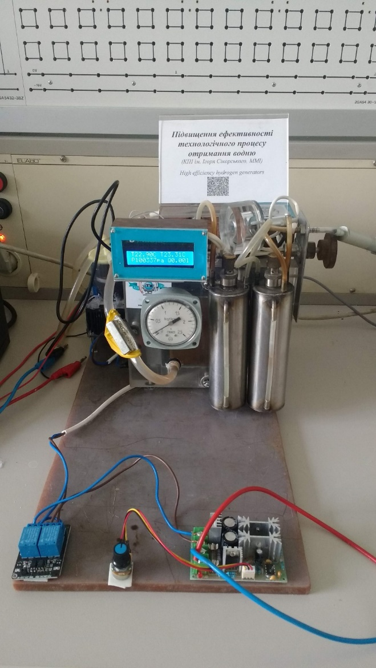
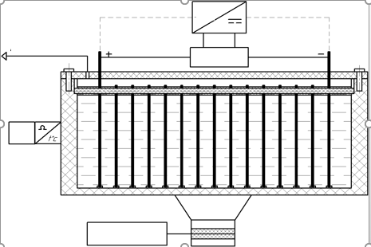
Багатофункціональна гібридна воднева станція
Проект відноситься до технології та пристроїв для отримання водню та кисню шляхом електролізу з метою створення водневих генераторів підвищеної ефективності та забезпечення паливною енергетичною сировиною промислових об’єктів, автотранспорту та комунального господарства.
Для вирішення поставленої мети в мехатронному електролізері впроваджено автоматичну (мехатронну) систему керування та застосування додаткового ультразвукового поля з метою прискорення процесу газовиділення, очищення електродів та перемішування електроліту.
Технічні показники:
U -60 ±10% ώ- 50 Гц
Q-1,8 л/хв; P-0,2 атм.
P-500 ±15% Вт
m-1кг
К-ть пл. – 25 шт. (60Х75Х1мм AISI 316)
частота УЗГ -28 кГц
Готовність:
Підтверджено лабораторними дослідженнями збільшення ефективності генерації.
Проводяться випробовування генераторів водню з подальшою можливістю впровадження технології у різних виробничих процесах (з використанням відновлювальних джерел).
Отримано патент України на винахід «Мехатронний електролізер для отримання водню та кисню» № a201804271,
Переваги:
Підвищена продуктивність і енергоефективність;
спрощення конструкції пристрою та зменшення собівартості кінцевого продукту – водню;
максимальна безпечність для персоналу та довкілля.
Загальний вигляд розроблених дослідних установок
https://youtu.be/iY4y0pscai8
https://youtu.be/_0RGay8FQgU

